Slide 1


ĐỒ ÁN THỰC TẬP TẠI SVMC
High availability API gateway as platform service
Mã đề tài : T25
Sinh viên thực hiện: Nguyễn Thị Hải - 187715051
Cao Văn Duy - 001098010785
Mentor hướng dẫn: Anh Hà Văn Đạt

Slide 2
NỘI DUNG
Đặt vấn đề
API Gateway
Tính sẵn sàng cao của API Gateway
Kết quả đạt được và hướng phát triển
Phát triển phần mềm

Slide 3

Đặt vấn đề

Slide 4
Đặt vấn đề
Xu hướng thương mại điện tử ngày càng phát triển mạnh mẽ
Càng hệ thống ngày càng lớn và phức tạp
Số lượng request lớn
Chọn đề tài “High availability API gateway as platform service”

Slide 5
MỤC TIÊU ĐỀ TÀI
Xây dựng hệ thống Microservice trong đó API Gateway được đặt trong chế độ HA
Đưa ra giải pháp load balancing cho hệ thống

Slide 6
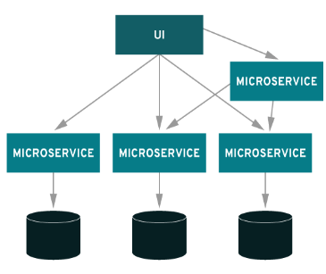
Kiến trúc Microservice

Slide 7
Kiến trúc Microservice
Chia nhỏ thành nhiều thành phần khác nhau, độc lâp, thực hiện nghiệp vụ chức năng nhất định
Ưu điểm:
Phù hợp cho các dịch vụ lớn
Thuận lợi trong việc phát triển lâu dài cho dịch vụ
Dễ dàng gỡ lỗi
Nhược điểm:
Nhiều thành phần phải quản lý
Hạ tầng
Được phát triển bởi nhiều công nghệ, ngôn ngữ
Kiểm thử toàn bộ hệ thống sẽ phức tạp hơn

Slide 8
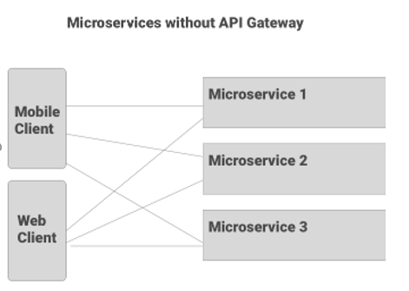
API Gateway

Slide 9
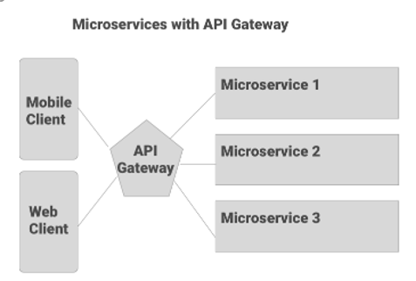
API Gateway

Slide 10
API Gateway
Cổng kết nối trung gian đứng giữa client và backend services
Che dấu backend service
Phần code phía frontend sẽ gọn gàng hơn
Vấn đề authentication services
Dễ dàng quản lý và giám sát API
Hỗ trợ tổng hợp Data

Slide 11
API Gateway
Tăng thời gian response
API Gateway trở thành nút thắt cổ chai (bottleneck)
Tốn thêm chi phí

Slide 12
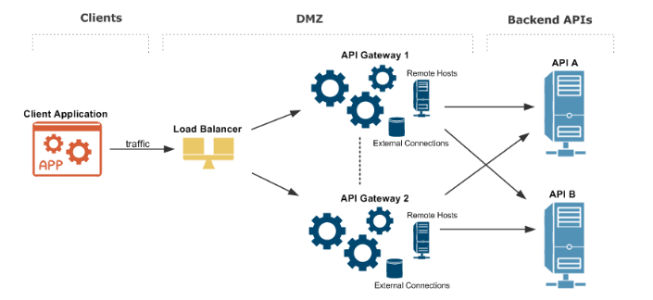
High Avalabiltity Api Gateway

Slide 13
High Avalabiltity Api Gateway
Mô tả:
Client bên ngoài gửi yêu cầu kết nối qua một giao thức cụ thể
Load balaner kiểm tra sự sẵn sàng (hellth check) trên từng phiên bản gateway và phân phối tải
Mỗi phiên bản gateway có một kết nối bên ngoài: cơ sở dữ liệu (mysql), các kho lưu trữ xác thực
Bộ nhớ đệm được sao chép giữa mỗi phiên bản API Gateway bằng cách sử dụng hệ thống bộ nhớ đệm phân tán dựa trên Ehcache

Slide 14
High Avalabiltity Api Gateway
Mô tả:
Mỗi phiên bản gateway có giao diện remote host chỉ định các kết nối gửi đi đến hệ thống API phía sau và chúng có thể được phân phối tải đến dựa trên các mức độ ưu tiên được chỉ định cho remote host
Mỗi phiên bản gateaway chứa một hệ thống Apache ActiveMQ, nó có thể được định cấu hình cho HA

Slide 15
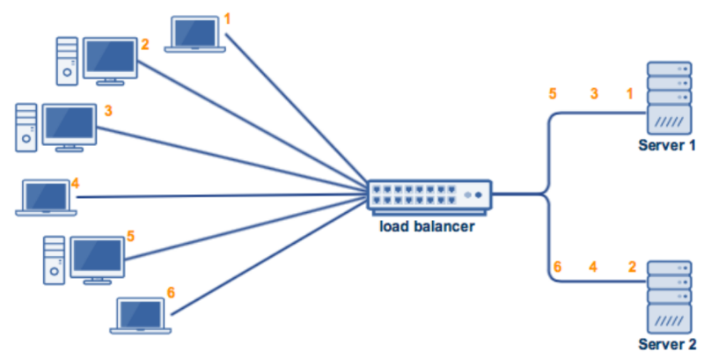
Thuật toán load balancing
Round Robin: các server sẽ nhận lần lượt các request theo thứ tự

Slide 16
Thuật toán load balancing
Round Robin: các server sẽ nhận lần lượt các request theo thứ tự
Nhược điểm:
2 request liên tục từ lient gửi vào 2 server -> tốn thời gian kết nối với server 2 trong khi server 1 có thể phản hồi được
Thời gian đáp ứng request là khác nhau -> tải không cân bằng

Slide 17
Thuật toán load balancing
2. Least connected
Load balancer sẽ phân bố request xuống máy chủ đang xử lý ít request nhất
Khắc phục nhược điểm của Round Robin

Slide 18
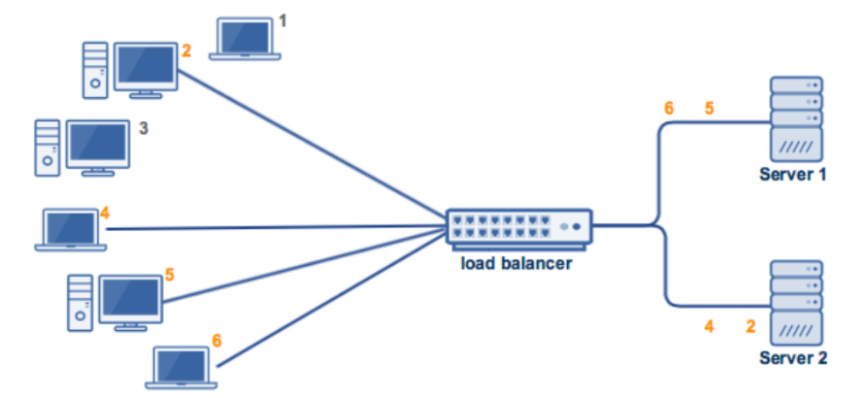
Thuật toán load balancing
3. Weighted Round Robin
Mỗi máy chủ được đánh giá bằng một số nguyên weight
Weight tỉ lệ thuận với khả năng xử lý của máy chủ

Slide 19
Thuật toán load balancing
4. Session persistence (ip hash)
Địa chỉ IP của client được sử dụng như khóa của hàm băm để xác định máy chủ nào trong nhóm máy chủ sẽ được chọn xử lý các request của client
Phương pháp này đảm bảo rằng các yêu cầu từ cùng một client sẽ luôn được chuyển đến cùng một máy chủ

Slide 20
Thuật toán load balancing
5. Least Time
Việc quyết định sử dụng server nào phụ thuộc vào lượng request active của server và độ trễ khi xử lý của server
Chọn server ít connection và độ trễ thấp nhất
Tính độ trễ phụ thuộc vào tham số đầu vào least_time: thời gian connect đến upstream server, thời gian nhận về những byte dữ liệu đầu tiên, thời gian nhận hết toàn bộ dữ liệu

Slide 21
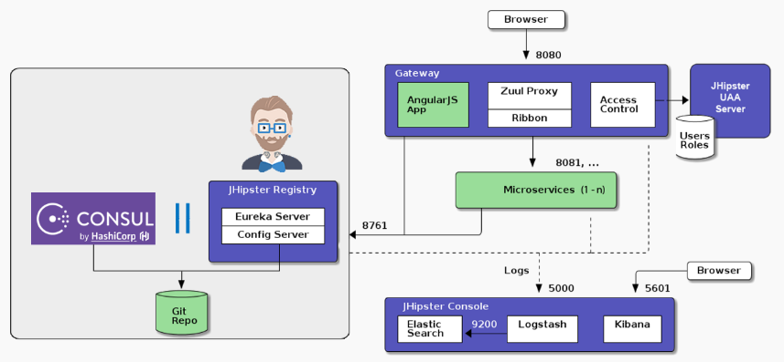
Phát triển phần mềm
1. JHipster
Service registry
Microservices
Gateway

Slide 22
Phát triển phần mềm
2. Nginx

Slide 23
Kiểm thử
- Tạo ra 2 bản sao gateway:
Gateway_1: được build ở cổng localhost:8080
Gateway_2: được build ở cổng localhost:8082
- Tạo 1 API micoservice: Customer
- Sử dụng NGINX làm load balancer và áp dụng thuật toán Weighted Round Robin. Server này được build ở cổng localhost:80. Khởi tạo giá trị weight tại 2 gateway lần lượt là 2 và 1

Slide 24

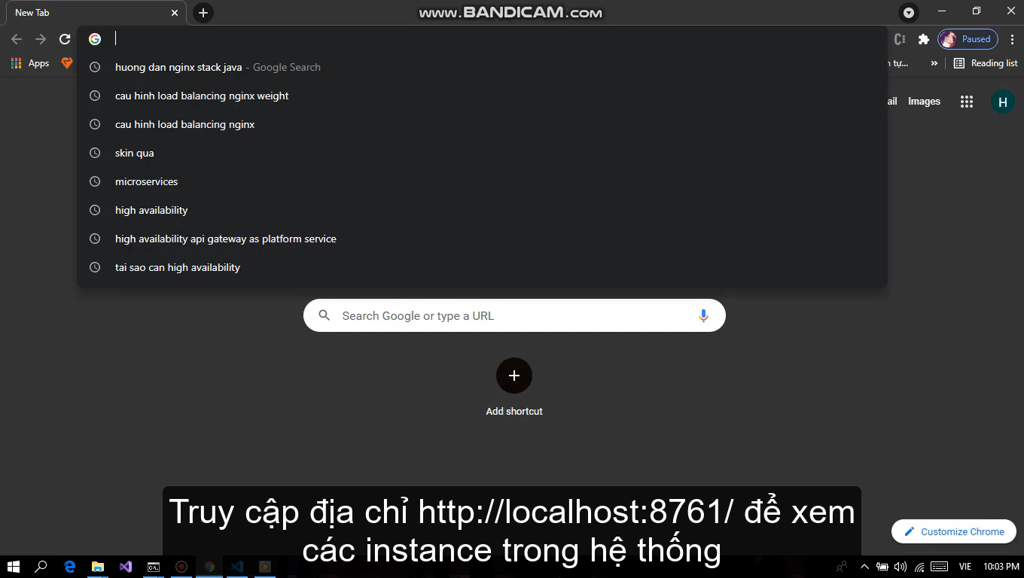
Video demo

Slide 25
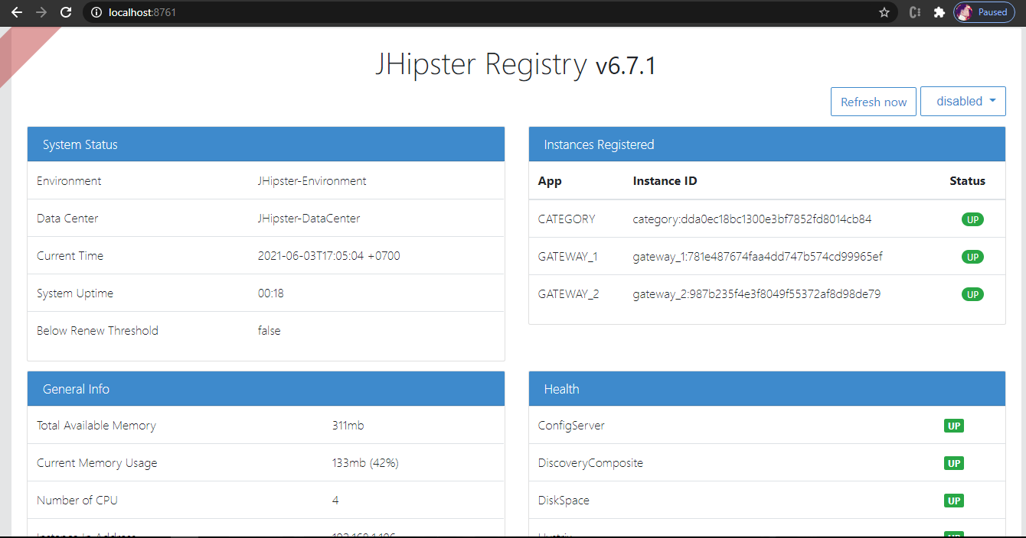
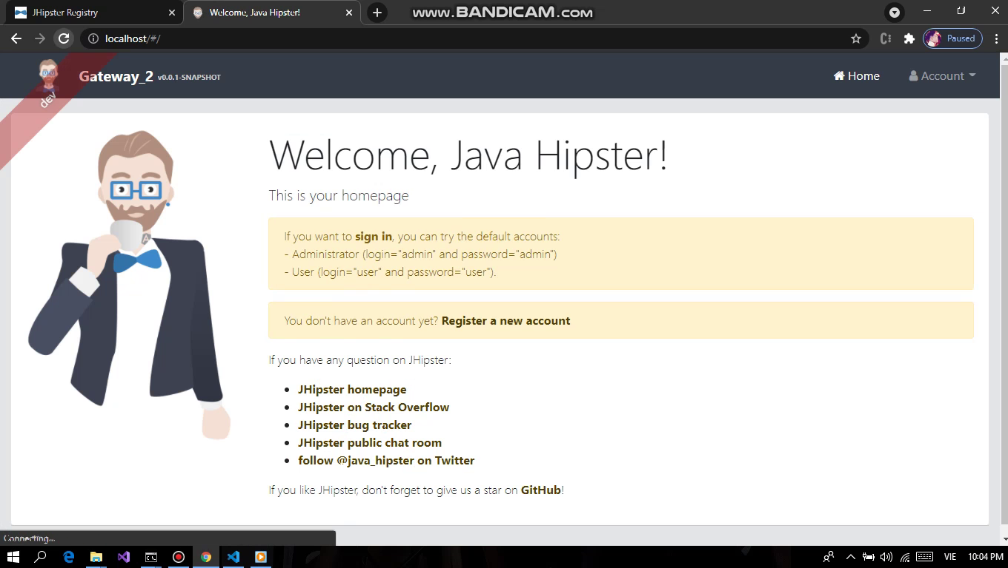
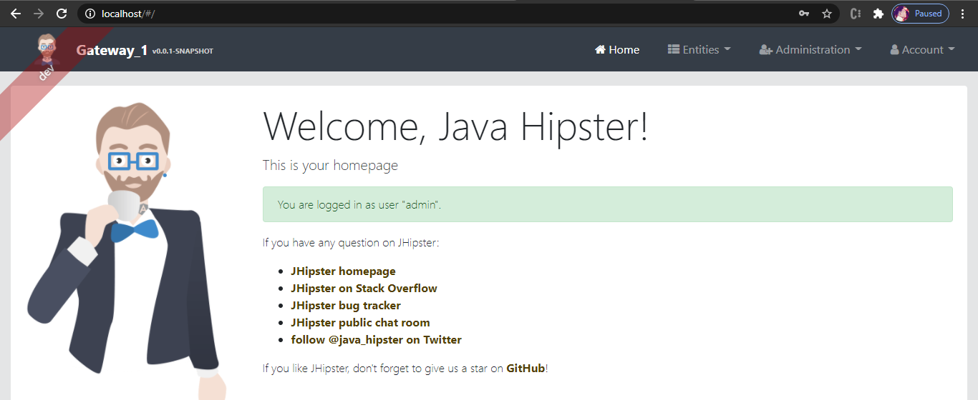
Kết quả

Slide 26
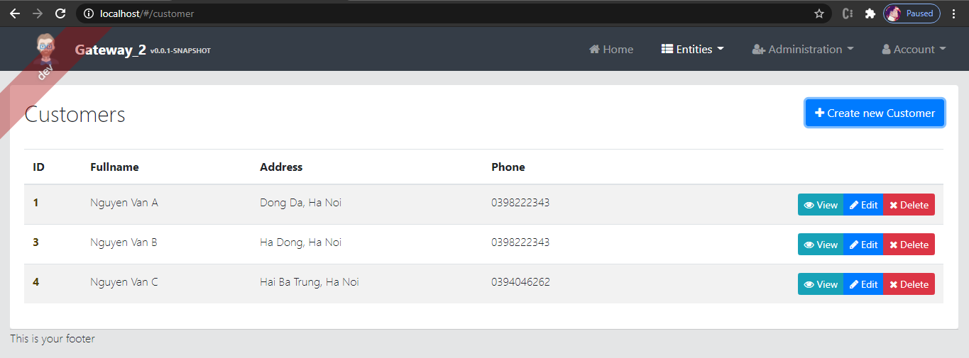
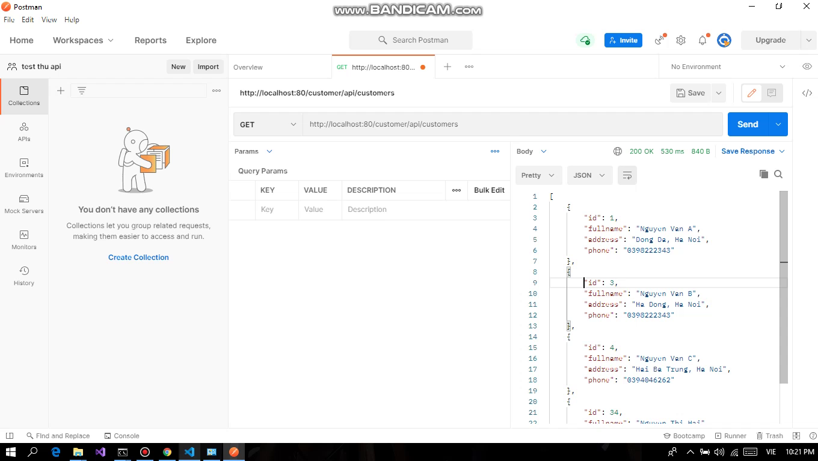
Kết quả
Kết quả demo trùng khớp với cơ sở lý thuyết

Slide 27
Kết luận và hướng phát triển
Kết luận:
Hệ thống đáp ứng được yêu cầu tính sẵn sàng cao cho API Gateway
Hướng phát triển:
Xây dựng hệ thống lớn hơn để thấy nhiều vấn đề hơn trong mô hình hệ thống
Hướng giải quyết khi dữ liệu thành bigdata
Tối ưu code api: bảo mật, xử lý và trả lỗi

Slide 28


